Slide 1
KULIAH 2
BEDA MANAJER DENGAN LEADER
&
PENDEKATAN KEKUASAAN

Slide 2
A performing
art
A philosophical
art
Leadership
is art & science
A martial art
A fine art
Goetsch & Davis, 2014)

Slide 3
MANAJEMEN
KEPEMIMPINAN
MANAJEMEN = KEPEMIMPINAN (Amstrong, 2009: 7)
MANAJEMEN
KEPEMIMPINAN
MANAJEMEN TUMBANG TINDIH DENGAN KEPEMIMPINAN (Amstrong, 2009: 7)

Slide 4
MANAJEMEN
KEPEMIMPINAN
KEPEMIMPINAN BAGIAN DARI MANAJEMEN (Permendiknas No. 19 Tahun 2009 ttg Standar KS)
KEPEMIMPINAN
MANAJEMEN
MANAJEMEN BAGIAN DARI KEPEMIMPINAN (Hersey & Blanchard, 1998)

Slide 5
Apa beda Manager dengan leader?

Slide 6
MANAGER
LEADER
Efisiensi (do things right)
Tujuan dan sistem
Taktis
Bagaimana? Kapan?
Berpikir jangka pendek
Struktur organisasi
Perintah/otoriter
Pemeliharaan &
Perbaikan, status quo
Efektivts(Do the right things
Visi dan orang
Strategis
Apa? Mengapa?
Jangka panjang
Orang
Membolehkan/demokratis
Perubahan & inovasi, dan
visi

Slide 7
MANAGER
LEADER
9. Sukses dari pemeliharaan
10. Peniruan
11. Administrator
12. Pengawasan
13. Standar Operasi Prosedur
14. Konsistensi
15. Risiko dihindari
16. Kompromi
17. Keputusan transaksional
18. Keputusan analitis
Sukses dari komitmen
Keaslian
Inovasi
Kepercayaan/persuasi
Kebijakan
Keluwesan
Risiko sebagai peluang
Menantang
Keputusan transformasional
Keputusan intuitif

Slide 8
MANAGER
LEADER
19. Memotivasi untuk
mencapai standar
20. Minta staf mematuhi
21. Menekankan pd sistem
22. Fokus pada struktur
Menginsipirasi untuk berubah
Menginsipirasi staf
Menekankan pada filosofis
Fokus pada kultur

Slide 9
MANAGER
LEADER
23. Bekerja dengan aturan
24. Posisi ditugaskan
25. Tidak dapat menjadi leader (Chance, 2009: 102)
26. Melakukan yg perlu
dilakukan
Ingin bekerja di luar aturan
Mengambil inisiatif untuk memimpin
Dapat menjadi manajer
Menginginkan melakukan yang perlu dilakukan

Slide 10
MANAJER
LEADER
27. Kekuatan pd jabatan &
kewenangan
Kekuatan pada pribadi
28. Mencapai standar
kinerja
Mencapai standar
keunggulan
29. Bekerja untuk ketaatan
Bekerja untuk komitmen
30. Bepikir naturally
Berpikir radically

Slide 11
Manager Leader
31. Menerima Memberi layanan
layanan dari kepada pekerjanya
pekerjanya
32. Menghasilkan
pekerja melakukan
sesuatu yang
dibutuhkan untuk
dilakukan
Menghasilkan
pekerja mengingin-
kan sesuatu yang
dibutuhkan untuk
dilakukan

Slide 12
Perbedaan Manajemen dg Kepemimpinan
Perbedaan Manajemen dg Kepemimpinan
Manajemen
Kepemimpinan
1. Menghasilkan kete-
Menghasilkan peru-
raturan & konsis-
bahan & dinamis
tensi (status quo)
2. Merencanakan &
Menentukan arah
membelanjakan
a. Menciptakan visi
a. Menetapkan
b. Menjelaskan gam-
agenda
b. Menentukan
baran menyeluruh
jadwal
c. Menentukan
c. Mengalokasikan
strategi
SDO

Slide 13
Manajemen
Kepemimpinan
3. Mengorganisasikan
Mengarahkan karya-
& mengangkat
wan
karyawan
a. Membicarakan
a. Membuat
tujuan.
struktur
b. Membentuk komit-
b. Menempatkan
men
karyawan
c. Membangun tim
c. Menetapkan
peraturan &
& kerja sama
prosedur

Slide 14
Manajemen
Kepemimpinan
4. Mengawasi &
Memotivasi &
menyelesaikan
menginspirasi
masalah
a. Memberi inspirasi
a. Meningkatkan
& semangat.
insentif
b. Memberdayakan
b. Menyelesaikan
karyawan
masalah secara
c. Memenuhi kebu-
kreatif
c. Melakukan
tuhan yg belum
terpenuhi
perbaikan

Slide 15
Manajemen (Kotter, 1991)
Kepemimpinan (Kotter, 1991)
Fokus pada komplek-
Fokus pd perubahan
sitas masalah perenc
dgn mengembangkan
& penganggaran utk
visi & strategi untuk
mencapai tujuan
mencapainya
Mengembangkan
Berkomunikasi dgn org, menciptakan koa-
kapasitas pencapaian perencanaan dg
membtk struktur orga
lisi yg paham visi & berkomitmen mewujudkannya
nisasi, staffing, me- ngembangkan sistem

Slide 16
Manajemen (Kotter, 1991)
Kepemimpinan (Kotter, 1991)
yg dpt menerapkan
Memotivasi org agar bersemangat, tanpa
Rencana dg tepat
& efisien
menekan mrk dengan arahan langsung spt mekanisme control tetapi dg kepuasan thd pencapaian kebu-
tuhan dasar manusia
spt rasa memiliki, di-
dihargai
Menjamin pencapai-
an rencana dengan control & penyelesai- an masalah secara formal & informal,
Membandingkan
Rencana dg pelaks

Slide 17
Manajemen
Kepemimpinan
4. Memiliki enam
Memiliki sembilan
model
model kepem. dik.
a. Formal
a. Manajerial
b. Kolegial
b. Partisipatif
c. Politik
c. Transaksional
d. Subjektif
d. Postmodern
e. Ambiguty
e. Kontingensi
f. Kultural
f. Moral
g. Transformasional
h. Interpersonal
i. Intruksional

Slide 18
Kesimpulan
Manager lebih focus pada efisiensi dan kegiatan bukan kepada manusia.
Leader lebih focus pada efektivitas dan pada manusia

Slide 19
Orang yang focus dan kaku dalam melaksanakan aturan dan prosedur disebut memiliki paham managerialism. Orang tersebut melaksanakan aturan dan prosedur secara yang tertulis dan tidak melaksanakan aturan dan prosedur yang tersirat (kontekstual).

Slide 20
Peranan Mana yang Lebih Penting bagi Pemimpinan Pendidikan?
Manager atau Leader?

Slide 21
Manager dapat menjadi leader
Leader tidak dapat menjadi manager.
Kepala sekolah memerankan keduanya.
Ingat EMASLIM (Educator, Manager, Administrator, Supervisor, Leader, Inovator, and Motivator).
Leader + manager = managerial
Leadership (Sharma, 2009).

Slide 22
The best manager tend to become good leader because they develop leadership ablities and skills through practicing good management techniques seldom is there effective leader who has not been a good manager (Sharma, 2009)

Slide 23
Principals must learn how to balance the role of leader and manager (Smith, Stuart, C., & Piele, Phillip, K. (2006).

Slide 24
Teori kepemimpinan berkenaan dengan epistemologi kepemimpinan yang menjawab pertanyaan bagaimana memimpin agar sukses? Menurut Ulrich ada lima pertanyaan yang harus dijawab untuk menjadi pemimpin yang sukses yaitu:
What to know?
How to be? What to do?
What to know dijawab dengan mempelajari materi tentang kepemimpinan di bawah ini ada 15 Bab bahan kuliah ini.
How to be menjadi pemimpin yang penuh perhatian terhadap nilai dan motif antara lain integritas, ambisi, peduli dengan orang lain, setia, dan percaya diri.
What to do yaitu pemimpin melakukan tindakan nyata.

Slide 25
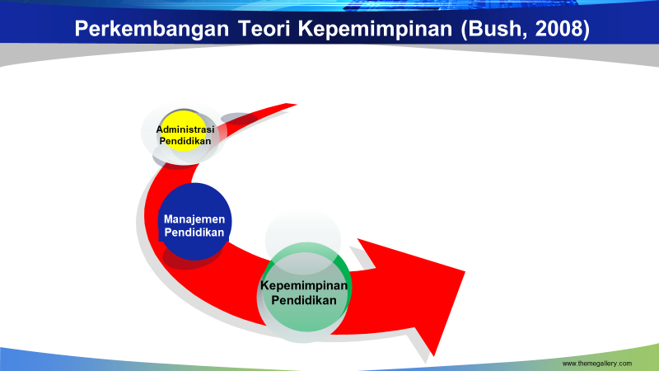

Slide 26
(1) Pendahuluan (Kuliah 1)
(2) Beda Manajer/Manajemen dengan
Leader/Leadership dan Pendekatan Kekuasaan
(Kuliah 2).
(3) Pendekatan Trait dan Keterampilan (Kuliah 3)
(4) Pendekatan Gaya (1960-an-sekarang) (Kuliah 4)
Pendekatan Situasional (1940-an-1970-an), Teori Kontingensi, dan Adaptif (Kuliah 5)
(6) Teori Path-Goal, dan Leader-Member Exchange,
dan Psikodinamik (Kuliah 6)
(7) Kepemimpinan Partisipatif dan Pemberdayaan
(Kuliah 7)
(8) Ujian tengah Semester (Kuliah 8)

Slide 27
(9) Kepemimpinan Distributed dan Invitational
(Kuliah 9)
(10) Kepemimpinan Instruksional (Kuliah 10)
(11) Karismatik dan Transformasional (Kuliah 11).
Kepemimpinan Etika, Pelayan, Spiritual, dan
Otentik (Kuliah 12).
Kepemimpinan Emosional. Moral, dan
Postmodern (Kuliah 13).
(14) Kepemimpinan Tim (Kuliah 14)
(15) Kepemimpinan Entreprenuerial (Kuliah 15)
(16) Kepemimpinan Strategis (Kuliah 16).

Slide 28
PENDEKATAN KEKUASAAN

Slide 29
Kekuasaan, kewenangan, dan pengaruh?
Kekuasaan: kapasitas seseorang utk
mempengaruhi
Kewenangan: hak prerogatif
Pengaruh : esensi kepemimpinan.
Pemimpin dapat menjalankan kepemimpinan jika diberi kekuasaan
Kekuasaan dan pengaruh timbal balik.
Filosofis: manusia ingin berkuasa (Herzberg, Maslow, Alderfer, & McClelland)

Slide 30
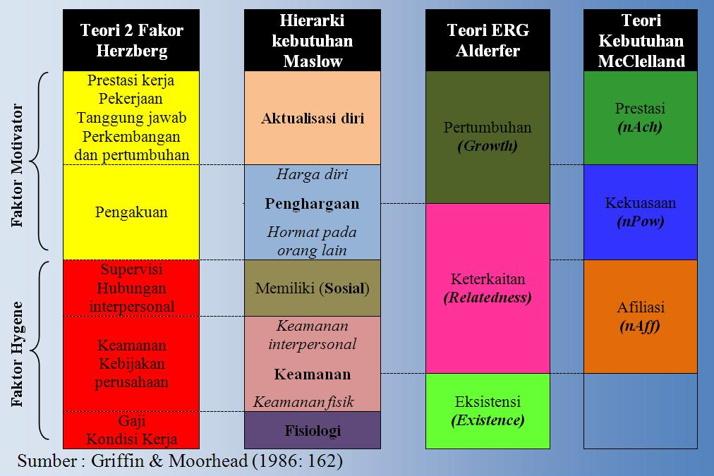
Integrasi teori motivasi

Slide 31
Ciri-ciri Orang yang Ingin Berkuasa
1. Menentukan arah kegiatan
2. Aktif bahkan bahkan mendominasi kelompok
3. Mengutamakan prestasi & prestise
4. Komitmen terhadap tugas
5. Suka memerintah bahkan mengancam

Slide 32
Referen
Kursif
Ahli
Sumber
Kekuasaan
Hadiah
Legitimasi
French & Raven (1959)

Slide 33
Tipe Kekuasaan
Posisi Personal
Legitimasi Referen
Hadiah Ahli
Kursif

Slide 34
Ditambah 6 menjadi 11
6. koneksi
7. informasi
8. Media sosial
9. Oligarki
10. wilayah
11. lingkungan

Slide 35
Kekuasaan mutlak (absolut) cenderung membuat
Penguasa korup.
Jika ingin tahu watak asli seseorang lihatlah
Saat dia sedang berkuasa.
5. Suka memerintah bahkan mengancam

Slide 36
Pemimpin mempengaruhi pengikut
Dampak Pengaruh:
Komitmen
Menentang
Resisten

